Slide 1
МКП «Миколаївводоканал»
Проблеми постачання питної води в умовах війни
DANIDA BUSINESS FINANCE
Віктор ПІСОЦЬКИЙ, к.е.н.
Київ 2024

Slide 2
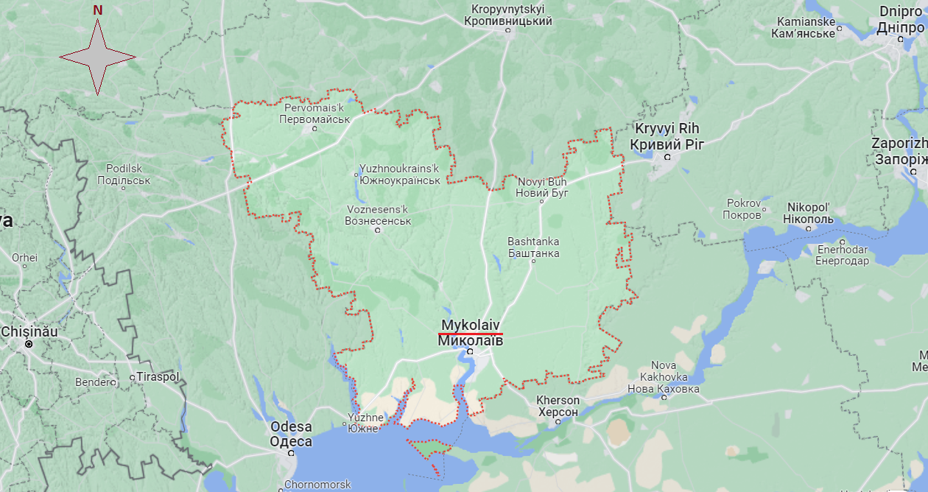
Місто Миколаїв
65 км від Чорного моря вздовж гирла р. Південний Буг (місце впадіння в р. Інгул).

Slide 3
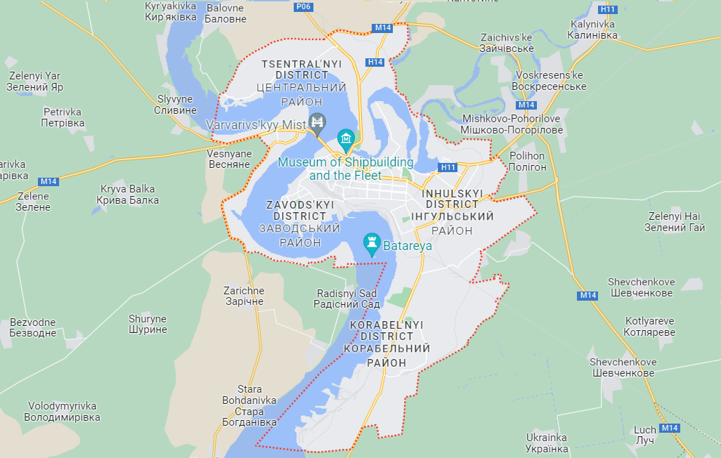
Операційна зона МКП «Миколаївводоканал»

Slide 4


МКП «Миколаївводоканал»
Засновано у 1906 році
Операційна зона – місто Миколаїв
Населення (до війни) – 486 300 чол.
Середньодобове водопостачання – 92 783 м3/добу
Середньодобове споживання води на 1 людину – 120 л/добу
Втрати види (бездохідна вода) – 42%
Середньодобовий об’єм стічних вод – 55 964 м3/добу
Річне споживання електроенергії – 46 565 МВт/г/рік
Річні витрати електроенергії на водопостачання–26781 МВт/г/рік
Річні витрати електроенергії на водовідведення–17099 МВт/г/рік
Проектна потужність водозабору на Дніпрі 280 000 м3/добу
Кількість насосних станцій системи водопостачання – 32
Кількість насосних станцій системи водовідведення - 30
Мережа водопостачання
1196 км
Мережа
водовідведення
721 км

Slide 5
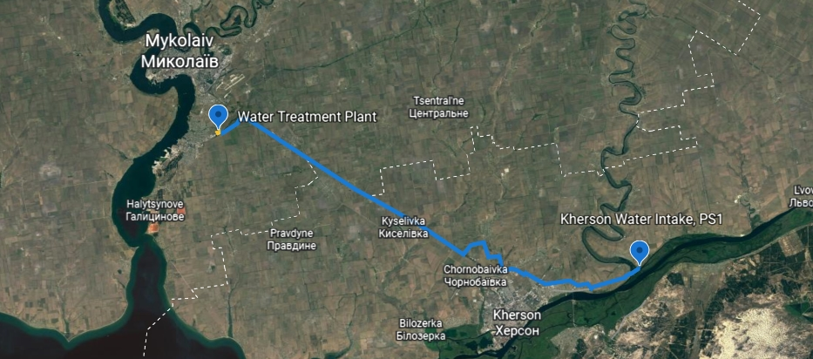
Водовід “Дніпро-Миколаїв”
До війни сиру воду забирали з водозабору на річці Дніпро в Херсонській області – він використовувався як єдине джерело питного водопостачання міста.
2 x Ду=1400 мм сталеві нитки водоводу «Дніпро-Миколаїв»
Максимальна потужність 250,000 м³/добу

Slide 6
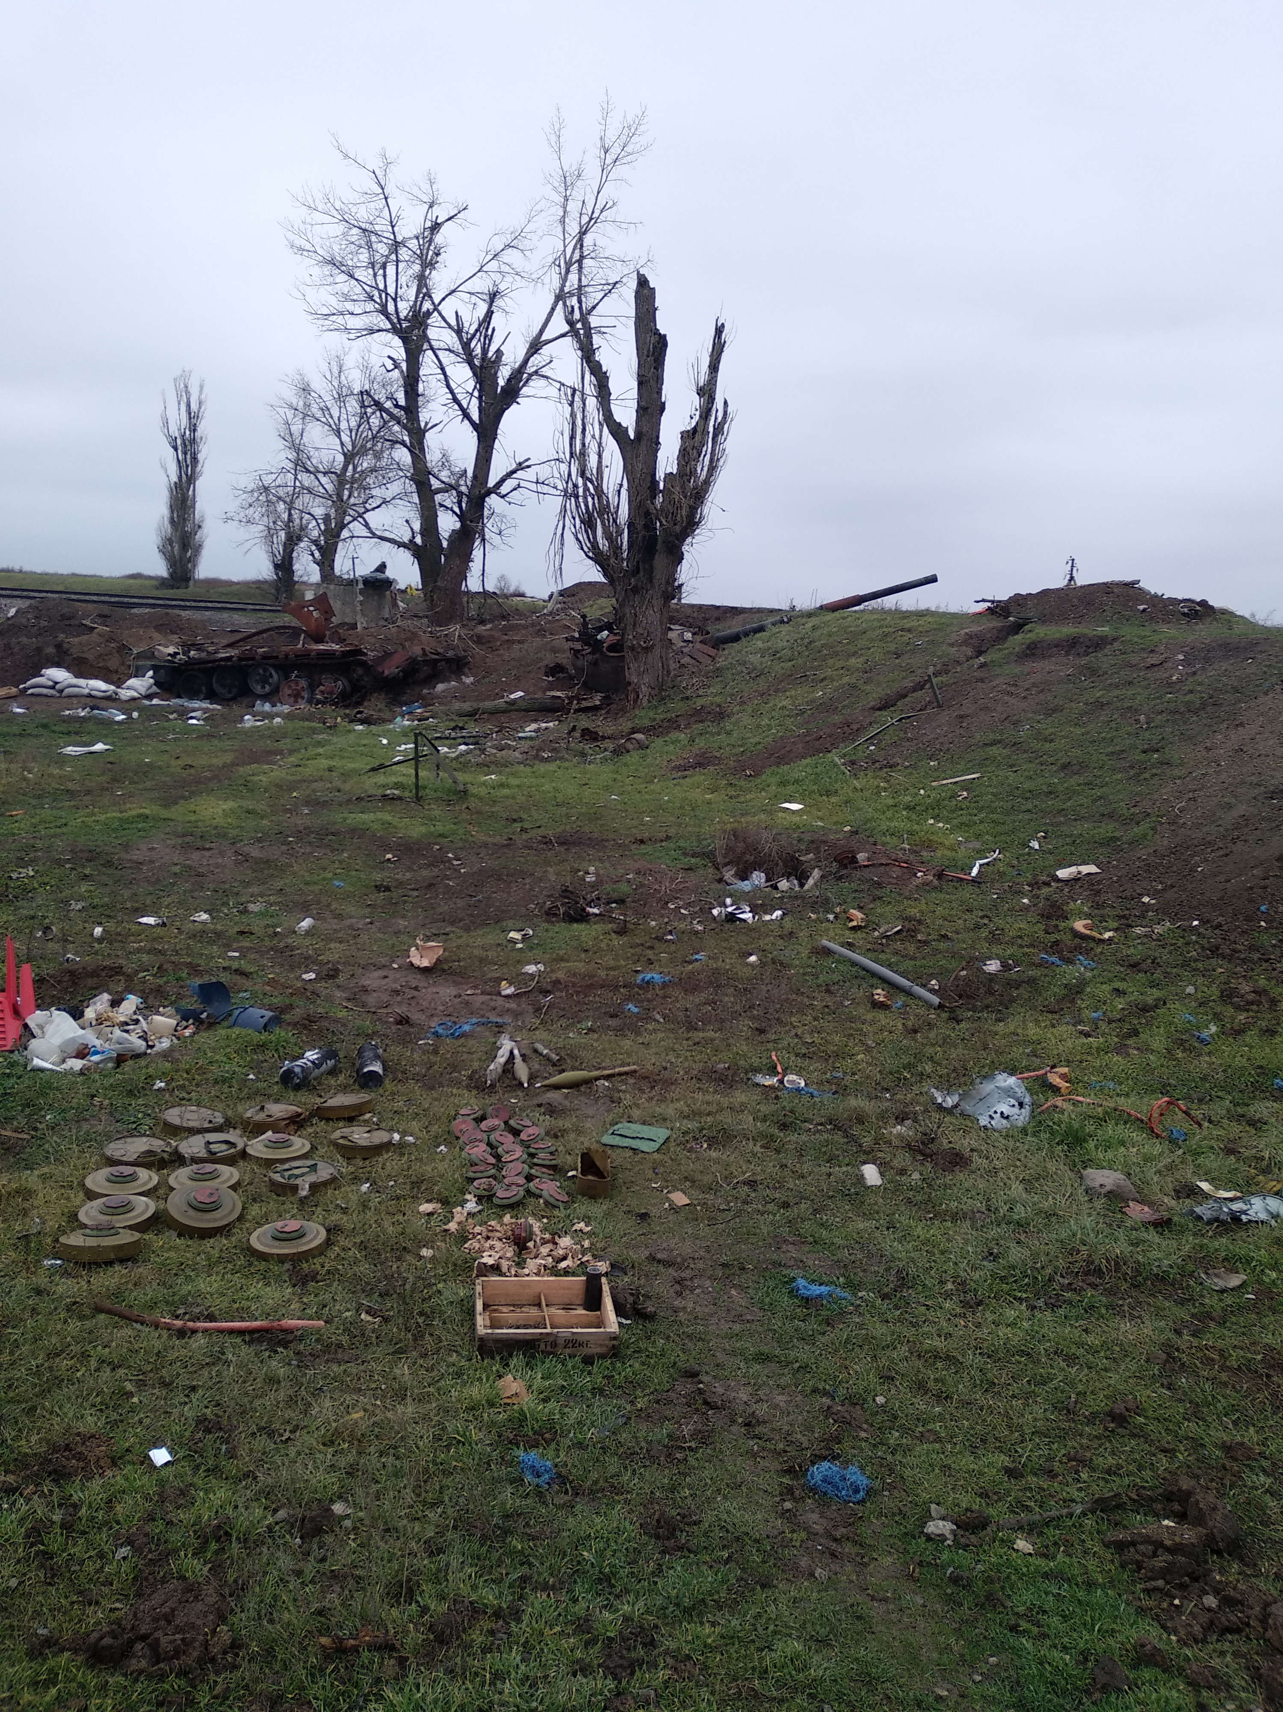
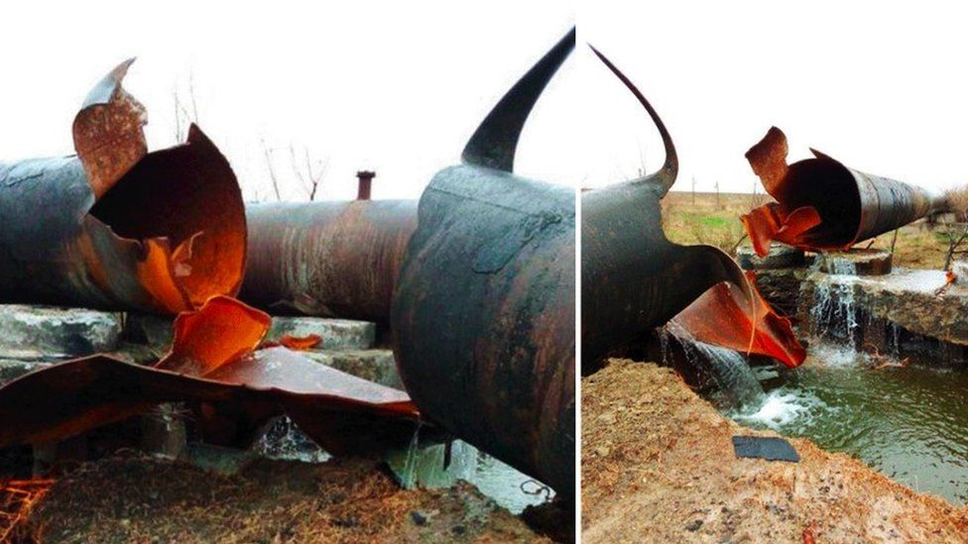
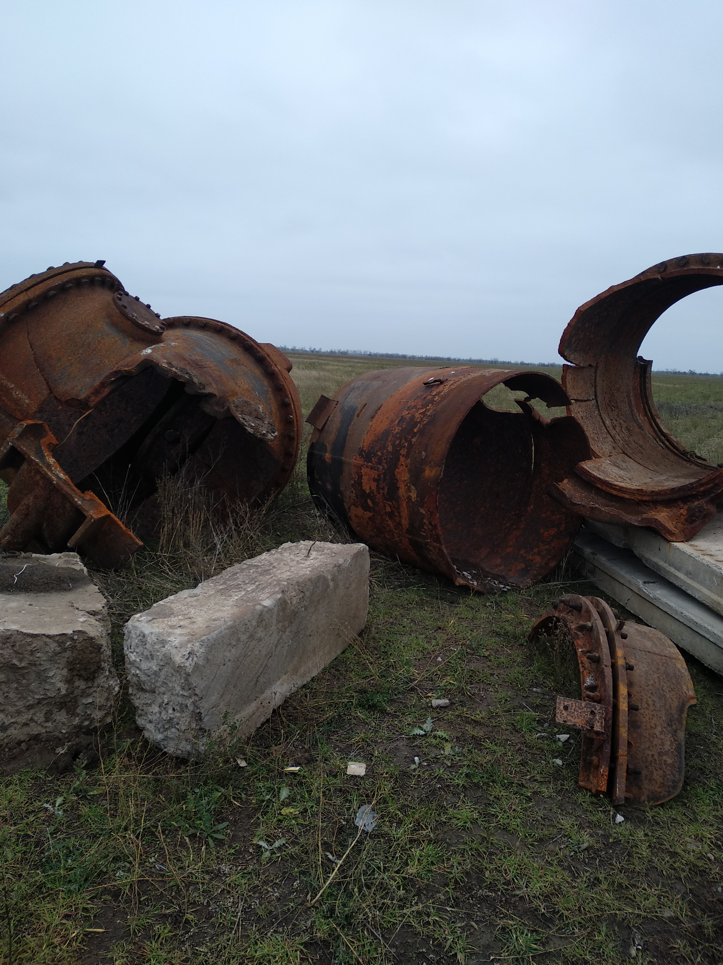
Припинення водопостачання з р. Дніпро
12 квітня 2022 року під час бойових дій на Херсонщині в районі села Киселівка російськими загарбниками було зруйновано водогін «Дніпро-Миколаїв».
Протягом 30 днів все місто з населенням близько 350 тис. жителів було на межі гуманітарної катастрофи через відсутність централізованого постачання питної води.

Slide 7
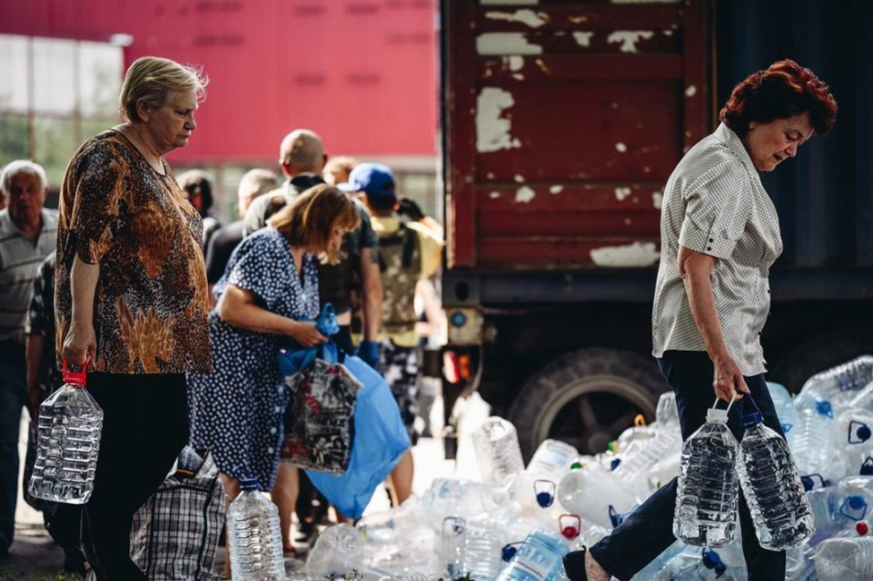
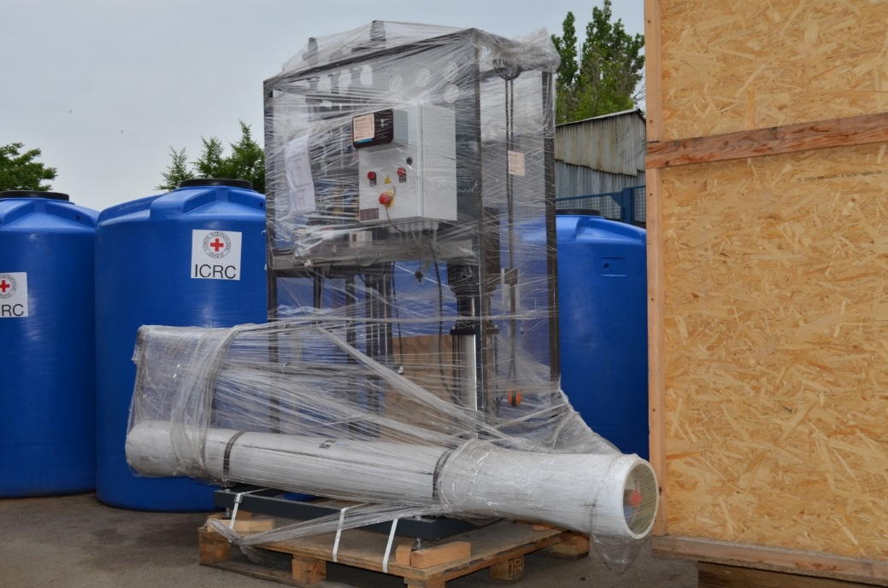
Зусиллями міської влади та МКП «Миколаївводоканал» у травні 2022 року централізоване водопостачання було відновлено, але лише технічною водою з річки Південний Буг на санітарні потреби, а потреби питного водопостачання забезпечувалися в обмежених об’ємах завдяки привозній воді, встановленню мобільних установок зворотного осмосу, а також діяльності гуманітарних організацій і місій.

Slide 8
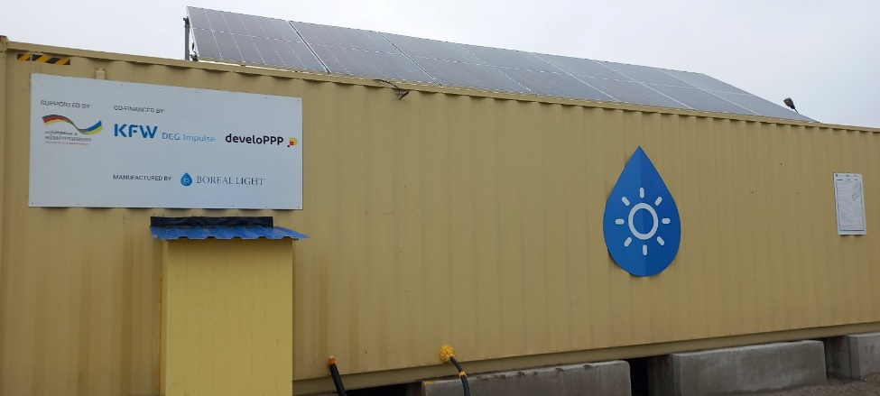
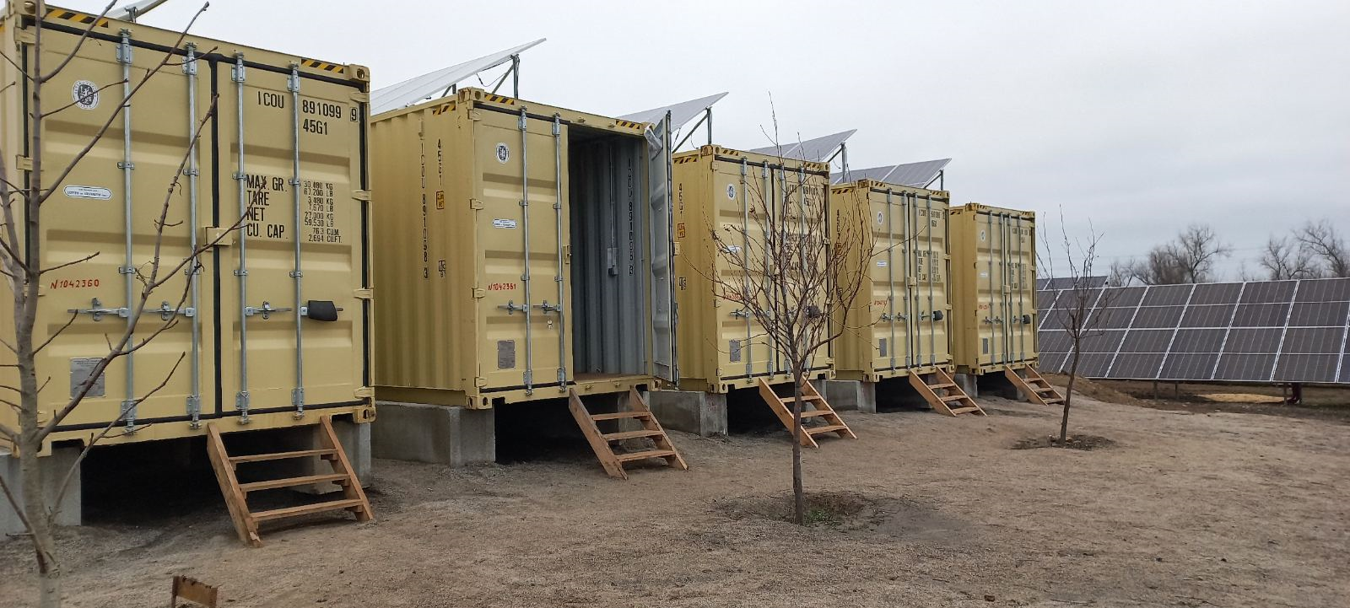
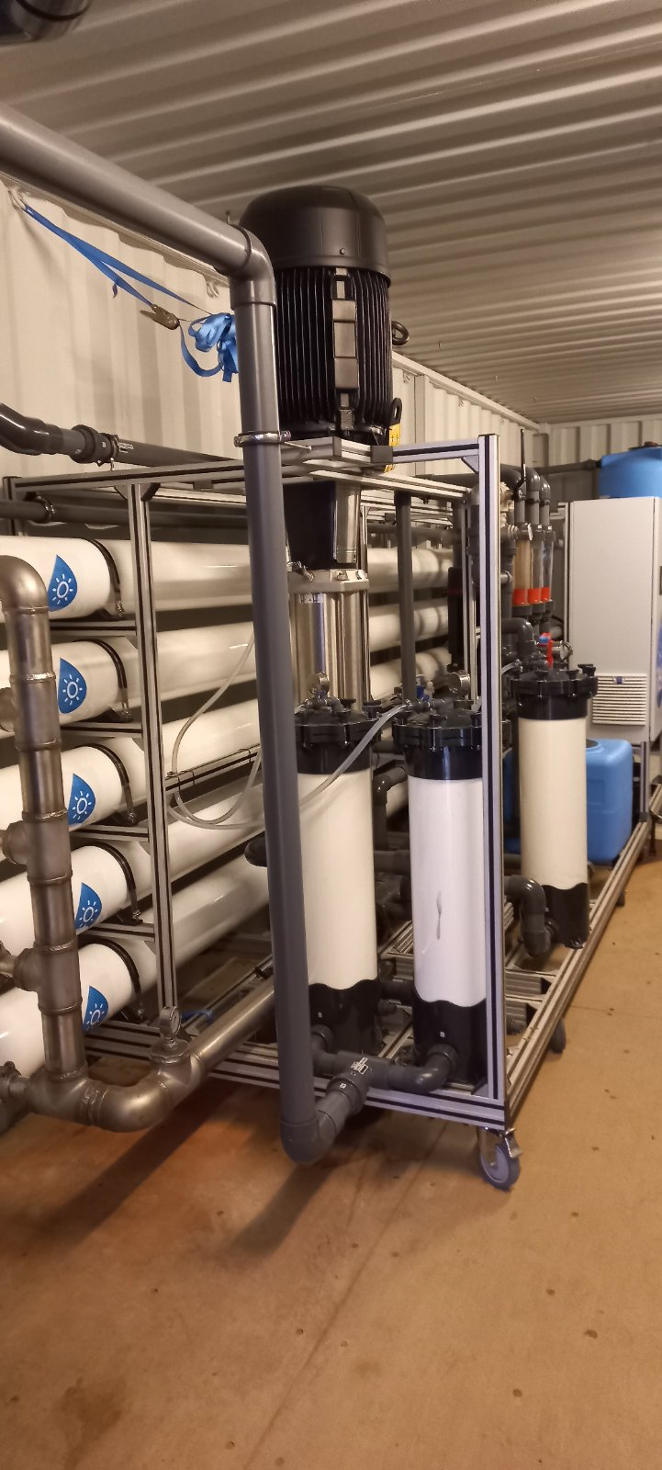
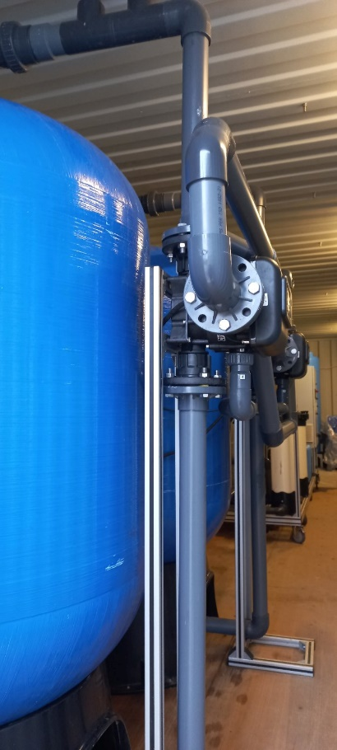
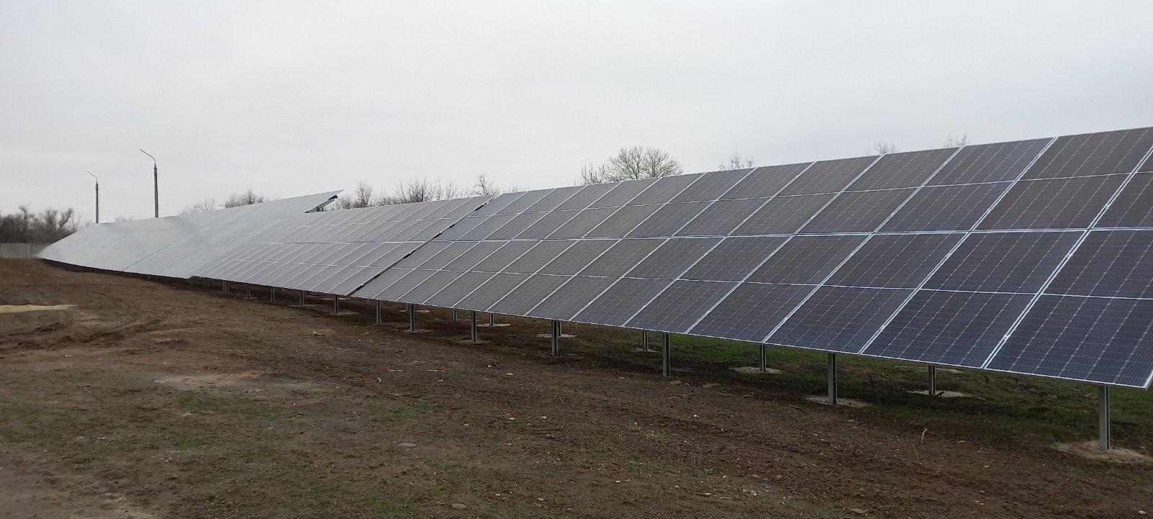
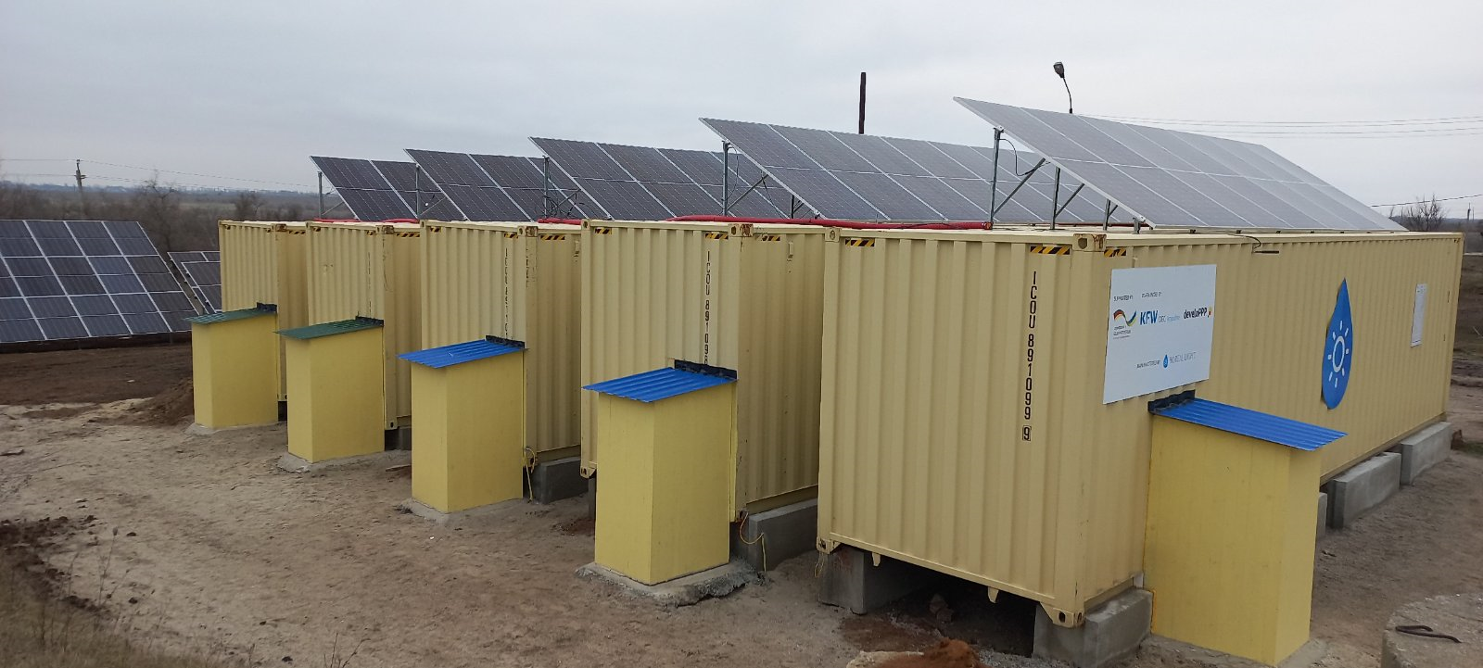

Системи ЗО які було надано Урядом Німеччини
RO systems produced by

Slide 9
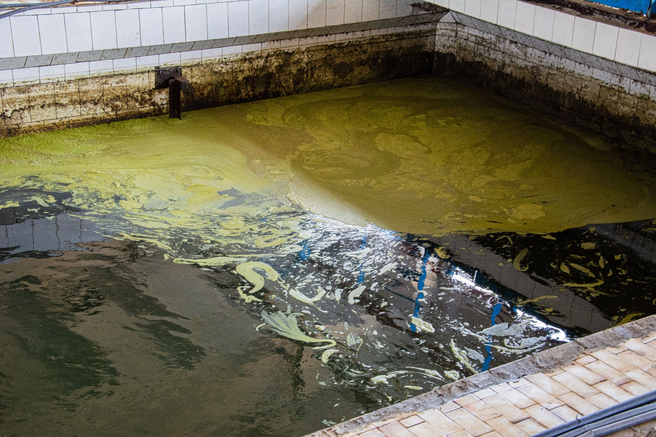
Технічна вода на ОСВ
Хлориди – у 12 разів перевищували норму
Сульфати – в 2 рази, Жорсткість – в 3 рази

Slide 10
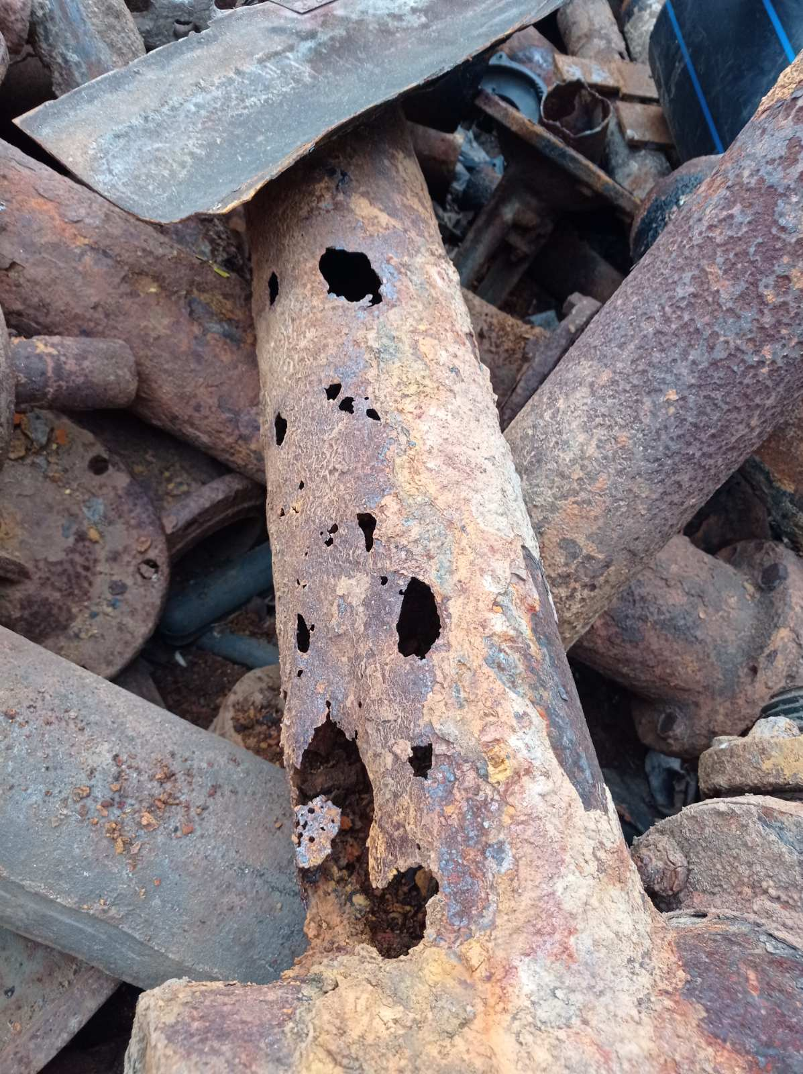
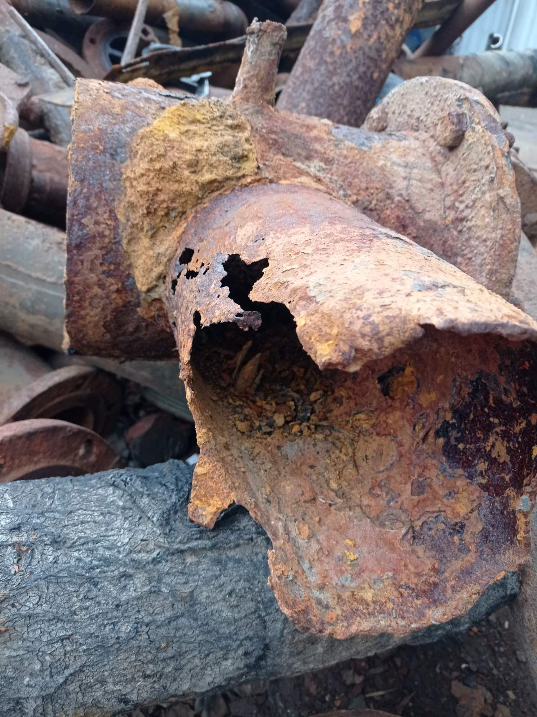
Пошкоджені мережі
На жаль, технічна вода з високим вмістом солей почала викликати прискорену корозію сталевих трубопроводів та запірної арматури систем централізованого водопостачання і водовідведення, які не пристосовані для експлуатації в таких умовах.
Пошкодження водопровідних мереж
240 км
Пошкодження мереж водовідведення
35 км

Slide 11
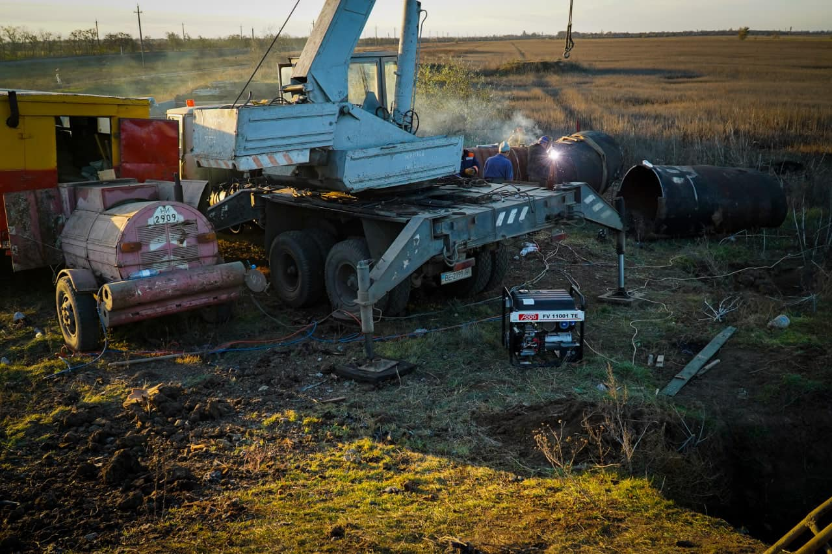
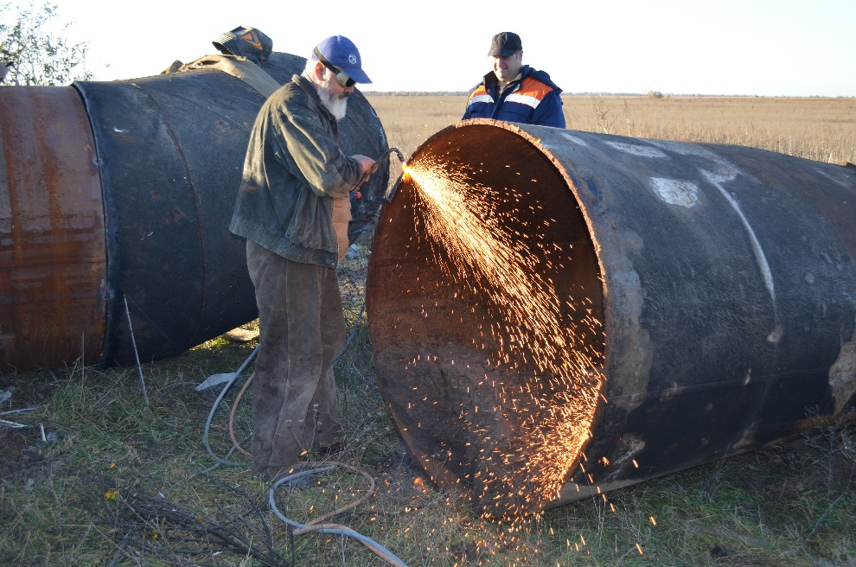
Короткострокове відновлення водопостачання з р. Дніпро
Одразу після звільнення Херсона МКП «Миколаївводоканал» розпочало відновлювальні роботи на пошкоджених ділянках водоводу «Дніпро-Миколаїв». Вже в грудні 2022 року подачу води з водозабору на річці Дніпро на очисні споруди Миколаєва було відновлено, але, на жаль, ненадовго – до травня 2023 року. Після численних обстрілів і подальшого руйнування Греблі Каховської ГЕС, її знову зупинили. Наразі технічна вода подається у водопровід міста з Інгулецької зрошувальної системи.

Slide 12
ОСНОВНІ ПРОБЛЕМИ ПИТНОГО ВОДОПОСТАЧАННЯ
Миколаївська область (включаючи м. Миколаїв) є регіоном з обмеженими ресурсами підземних вод через погану якість місцевих підземних вод (загальна кількість розчинених речовин, жорсткість) та відносно низький загальний дебіт прісної води.
Потенційні водоносні горизонти в межах міста Миколаєва та його околиць у минулому не були всебічно досліджені.
Водорозподільна інфраструктура серйозно пошкоджена технічною (солонуватою) водою.
Існуючі ОСВ засновані на старій технології, яка не дає можливості очищувати сиру воду до якості питної з наявних джерел.

Slide 13
Підземні водозабори
На одному з підприємств Миколаєва є відомчий водозабір підземних вод. Має 10 експлуатаційних свердловин, розташованих у вигляді лінійно-площинної схеми на лівому схилі р. Південний Буг.
Водоносний горизонт, в залежності від гіпсометрії місцевості, залягає на глибині 35,6-60 м. Водовмісні породи — оолітові вапняки середньої та слабкої щільності. Середня потужність вапняку навколо водозабору становить 8 м. Вода напірна, середній напір 17,9 м. Мінералізація води в експлуатаційних свердловинах оцінюється в 0,3-0,6 г/л.
На водозаборі використовуються питні підземні води Галицинівського родовища. Усі свердловини використовують верхньосарматський водоносний горизонт. Загальний дебіт, згідно дозволу на спецводокористування категорії В+С1 - 1920 м3/добу; ліміти забору підземних вод встановлені на рівні 1738 м3/добу.
Свердловини закріплені однією колоною обсадних труб діаметром 245-273 мм, робоча частина закріплена щілинними трубами. Позатрубний простір цементується, що виключає можливість забруднення води з інших водоносних горизонтів. Вода зі свердловин подається по трубопроводах на ОСВ МКП «Миколаївводоканал» та накопичується у двох резервуарах питної води. З водосховищ вода автотранспортом подається в місто до відповідних розподільних пунктів.

Slide 14
Підземні водозабори
Після Чорнобильської катастрофи у 1986 році в рамках програми створення резервних джерел водопостачання був побудований водозабір підземних вод для аварійних ситуацій (Жовтневий водозабір). Розташований на надзаплавній терасі Бузького лиману. Даний водозабір призначений для експлуатації підземних вод верхньосарматських відкладів, глибина свердловини близько 30 м.
Водозабір не було введене в експлуатацію (законсервований); свердловини не переведені в гарячий резерв, а тому не було вжито заходів щодо їх періодичної відкачки, моніторингу якості води та стану водоносного горизонту, уточнення дебіту тощо.
Загалом на балансі КП «Миколаївводоканал» перебуває 12 свердловин цього водозабору.
У травні 2022 року 10 свердловин було розконсервовано та обладнано новими насосами 10. Їх загальна продуктивність досягла макс. 18000 м3/добу (що недостатньо для централізованого цілодобового питного водопостачання).

Slide 15
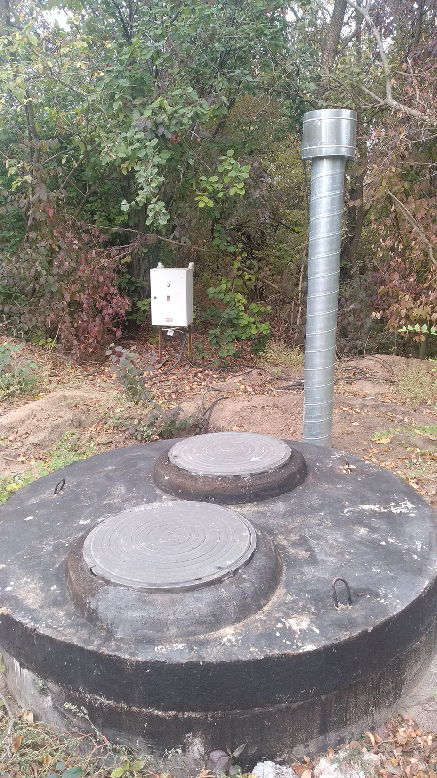
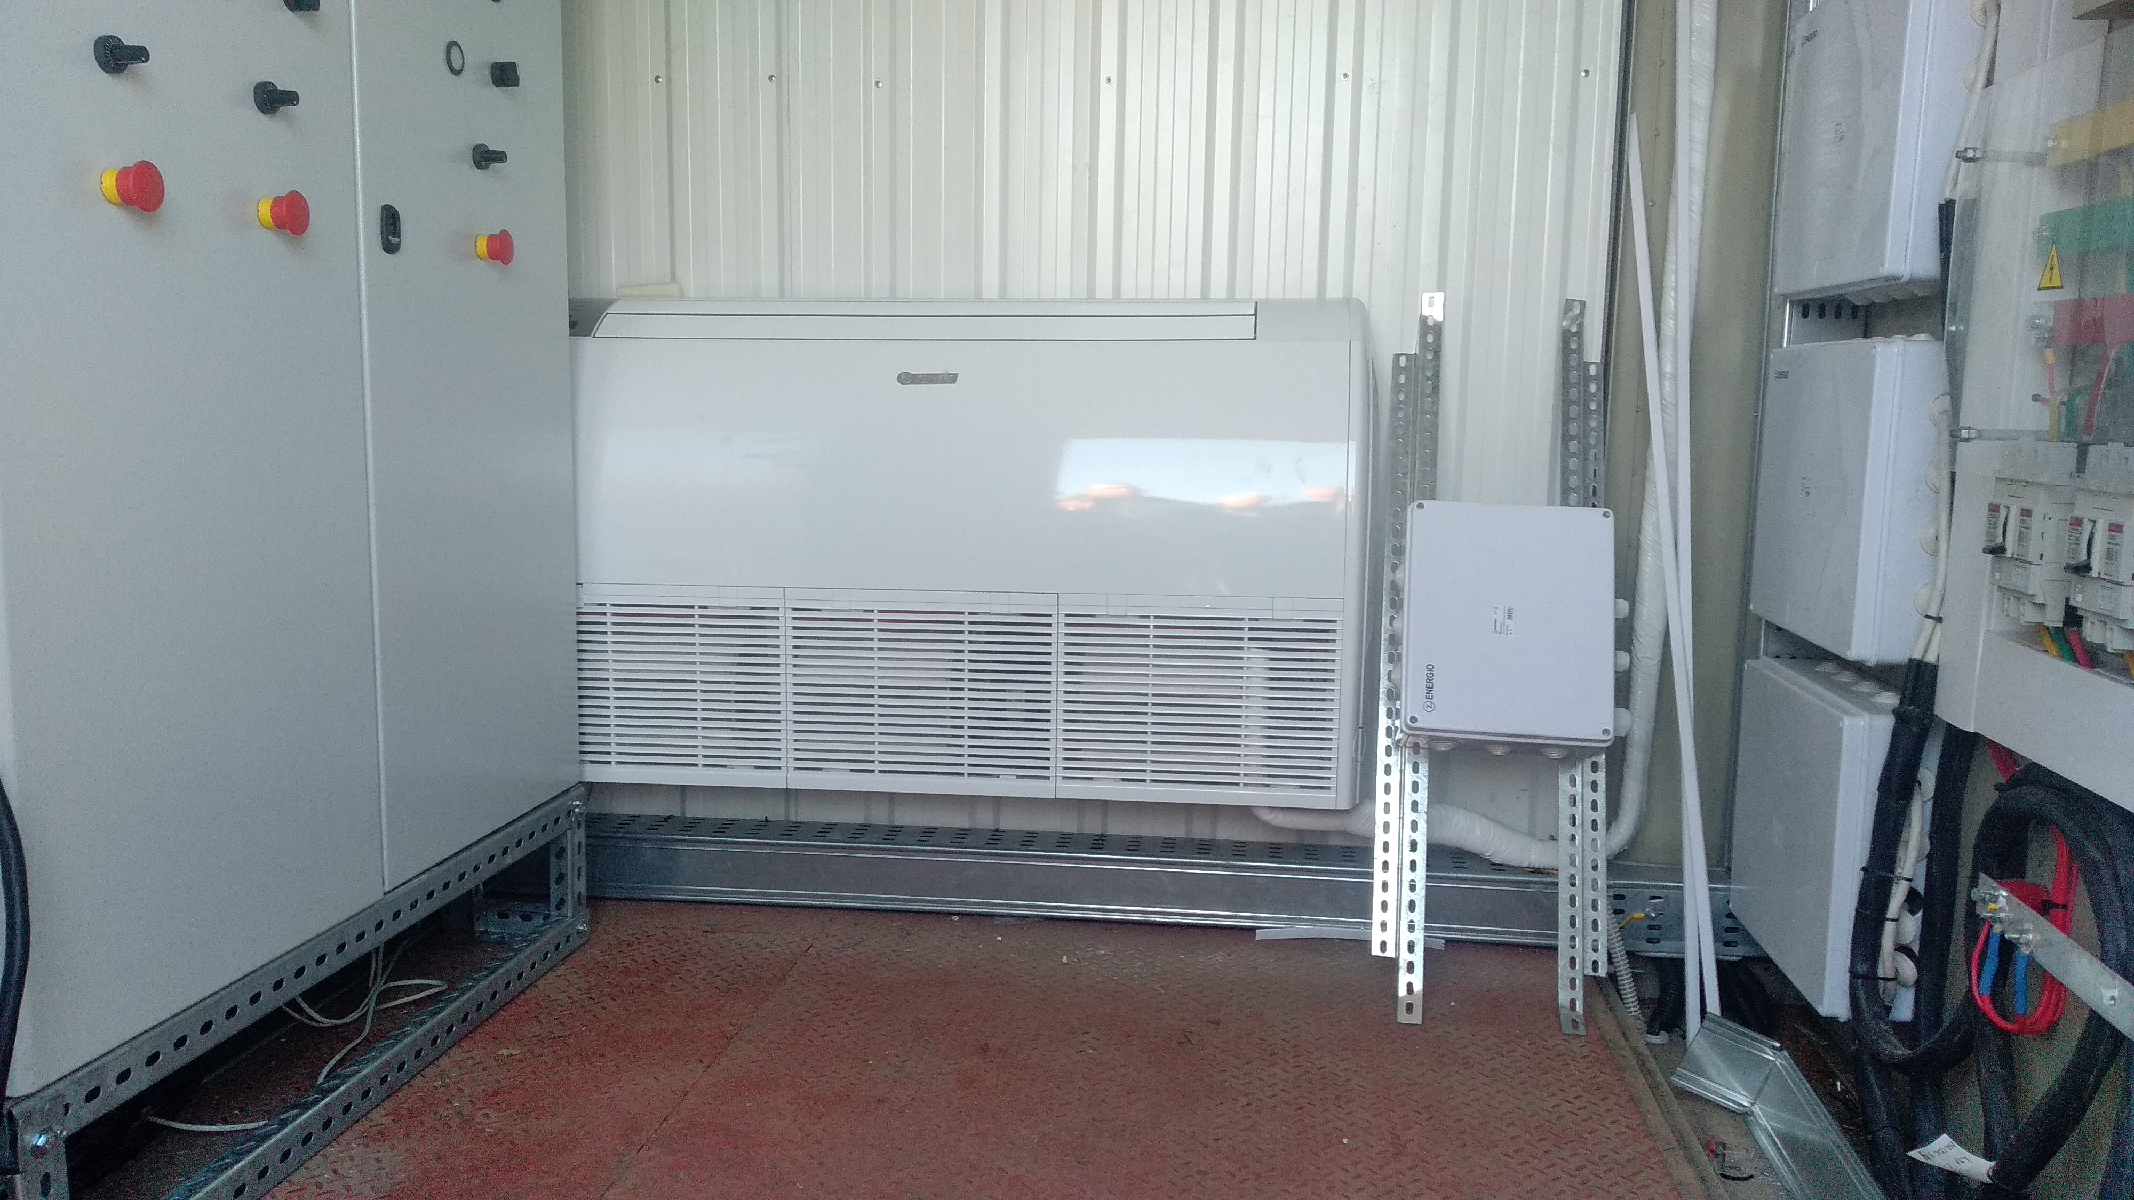
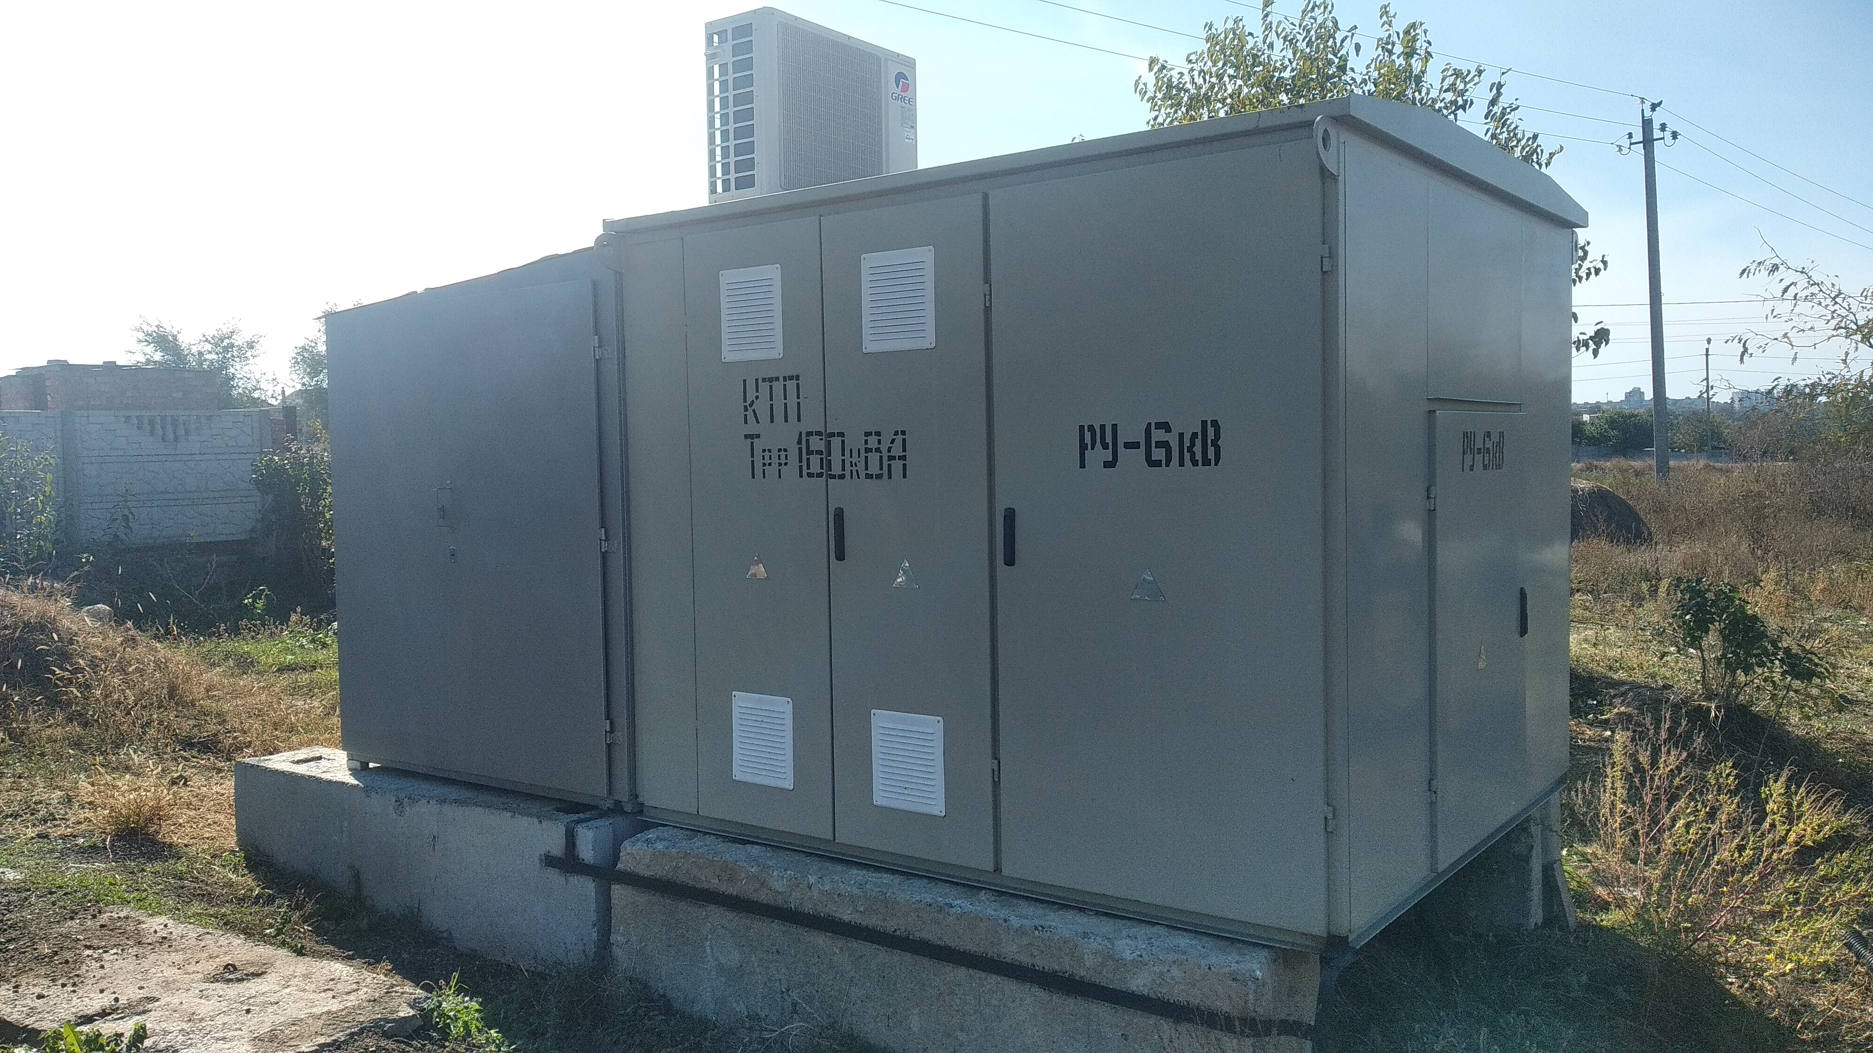
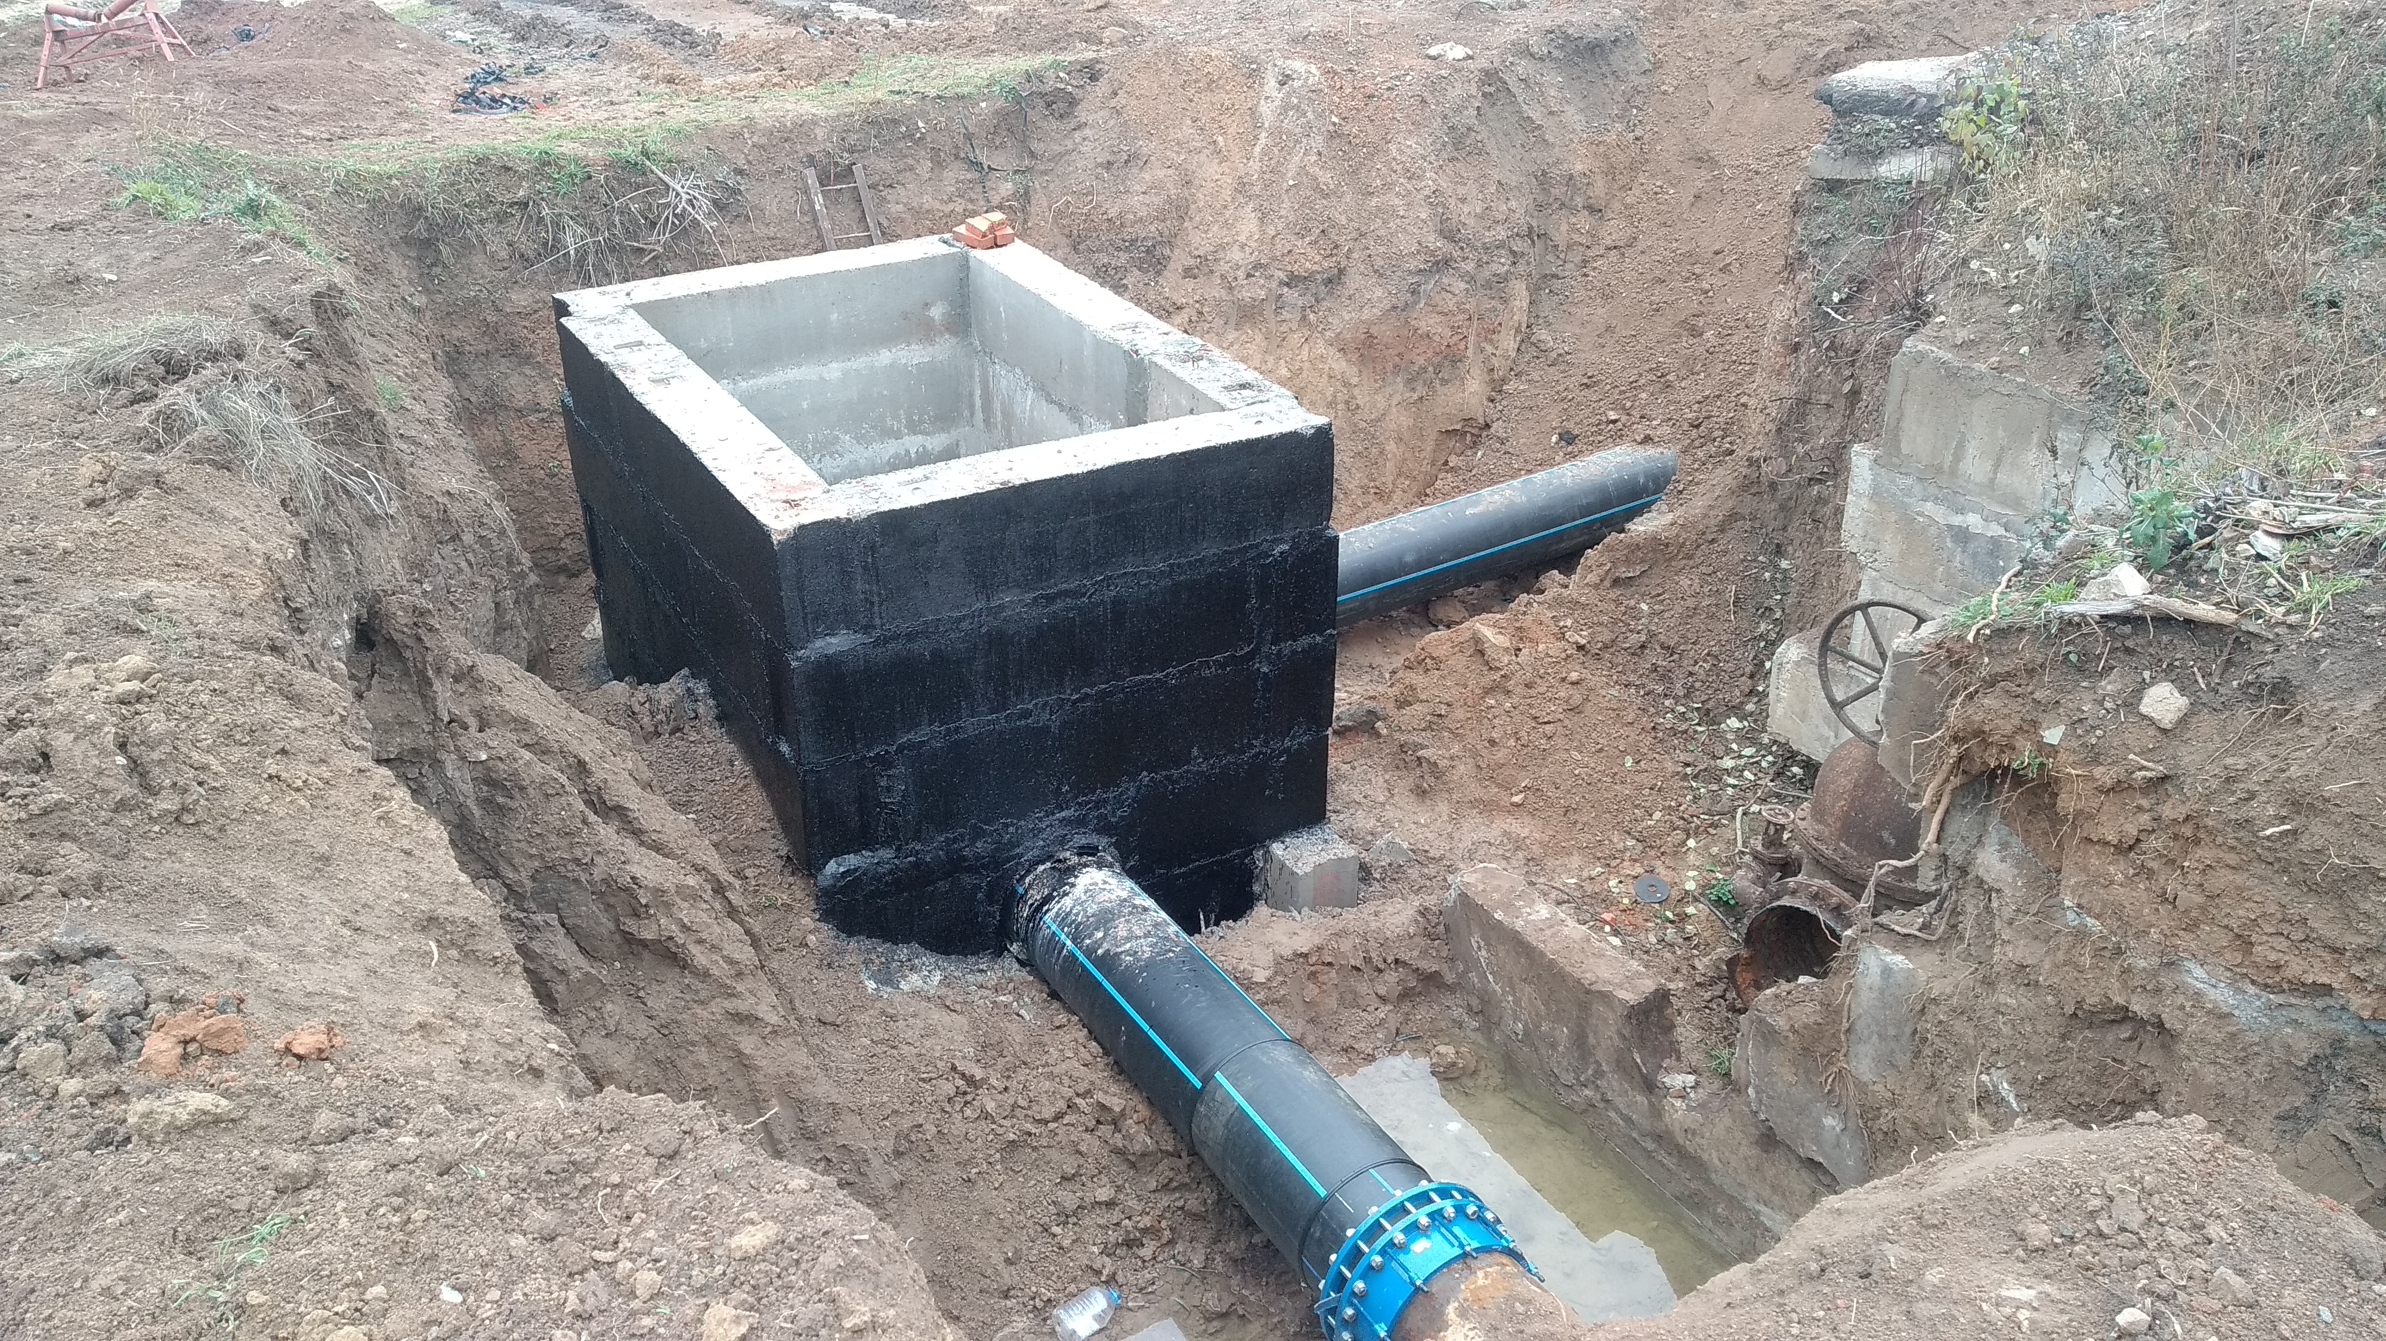
Реконструкція підземного водозабору на ОСВ

Slide 16
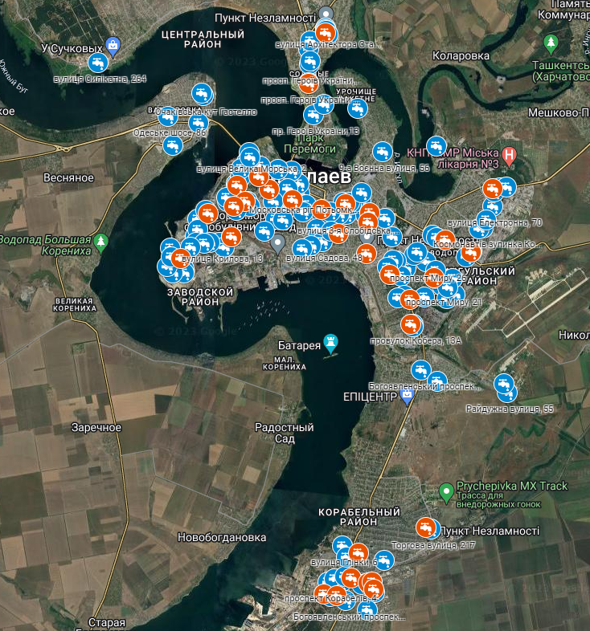
ПУНКТИ РОЗДАЧІ ПИТНОЇ ВОДИ
У зв’язку з невеликим об’ємом доступної питної води та пошкодженими розподільними мережами, місто Миколаїв застосовувало наступний підхід до забезпечення населення питною водою: будівництво понад 200 пунктів розподілу, обладнаних системами ЗО з використанням підземних вод зі свердловин у поєднанні з водою з розподільчої мережі.
Вода з систем ЗO накопичується в резервуарах і доступна для мешканців безкоштовно.

Slide 17
Відновлення та підвищення стійкості централізованого питного водопостачання

Slide 18
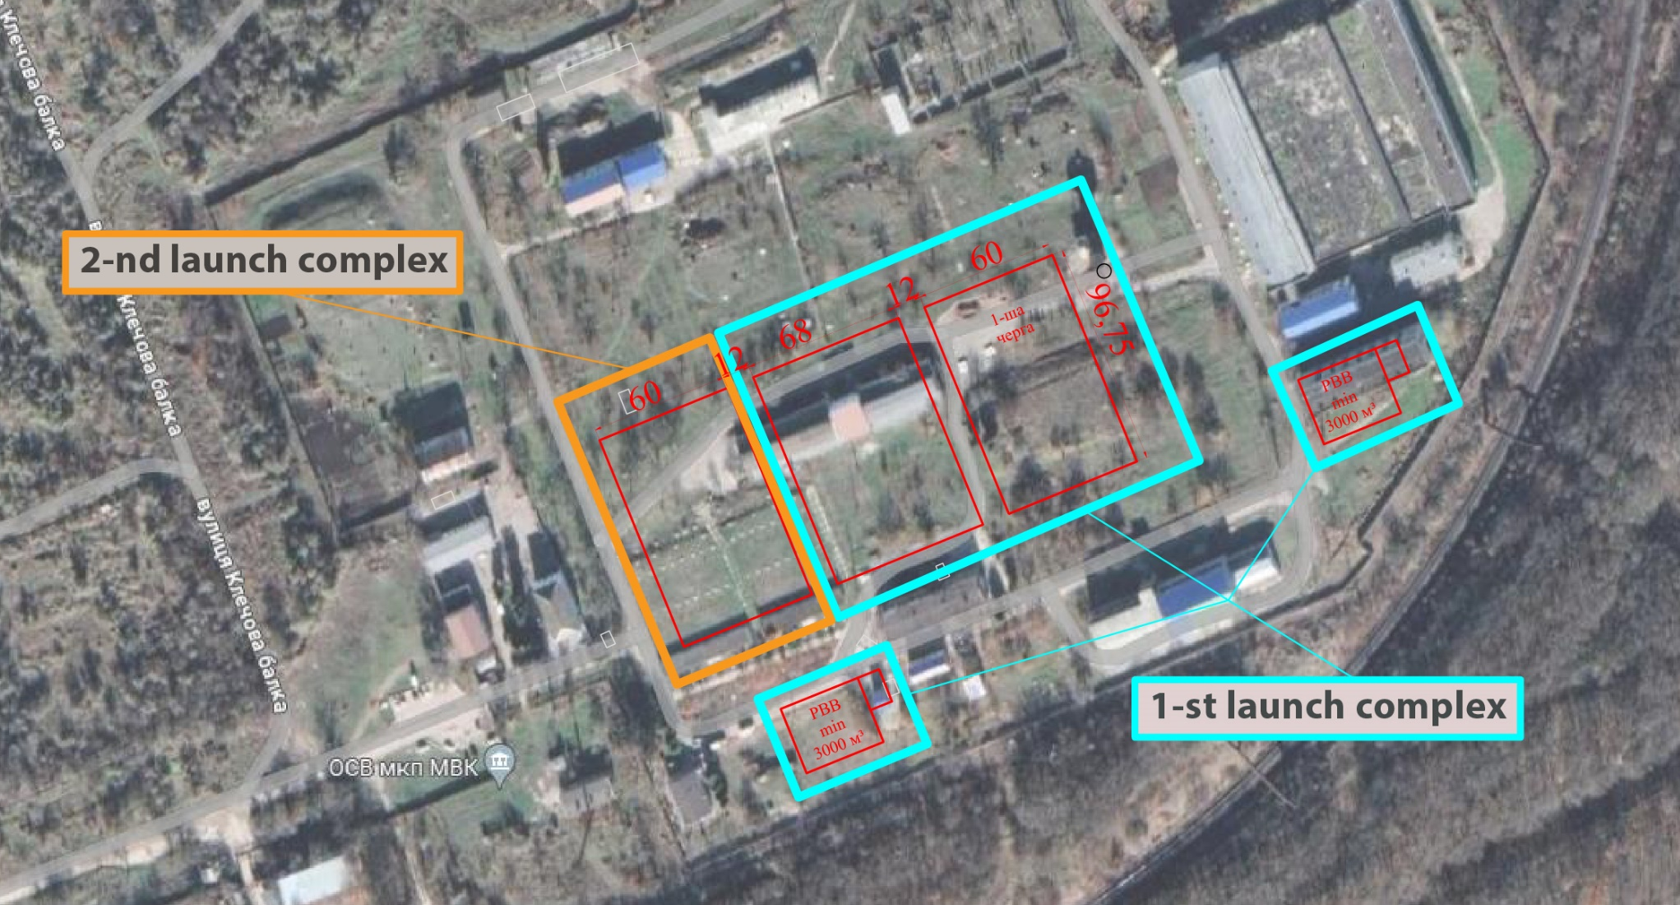
Будівництво нових ОСВ
Генплан

Slide 19
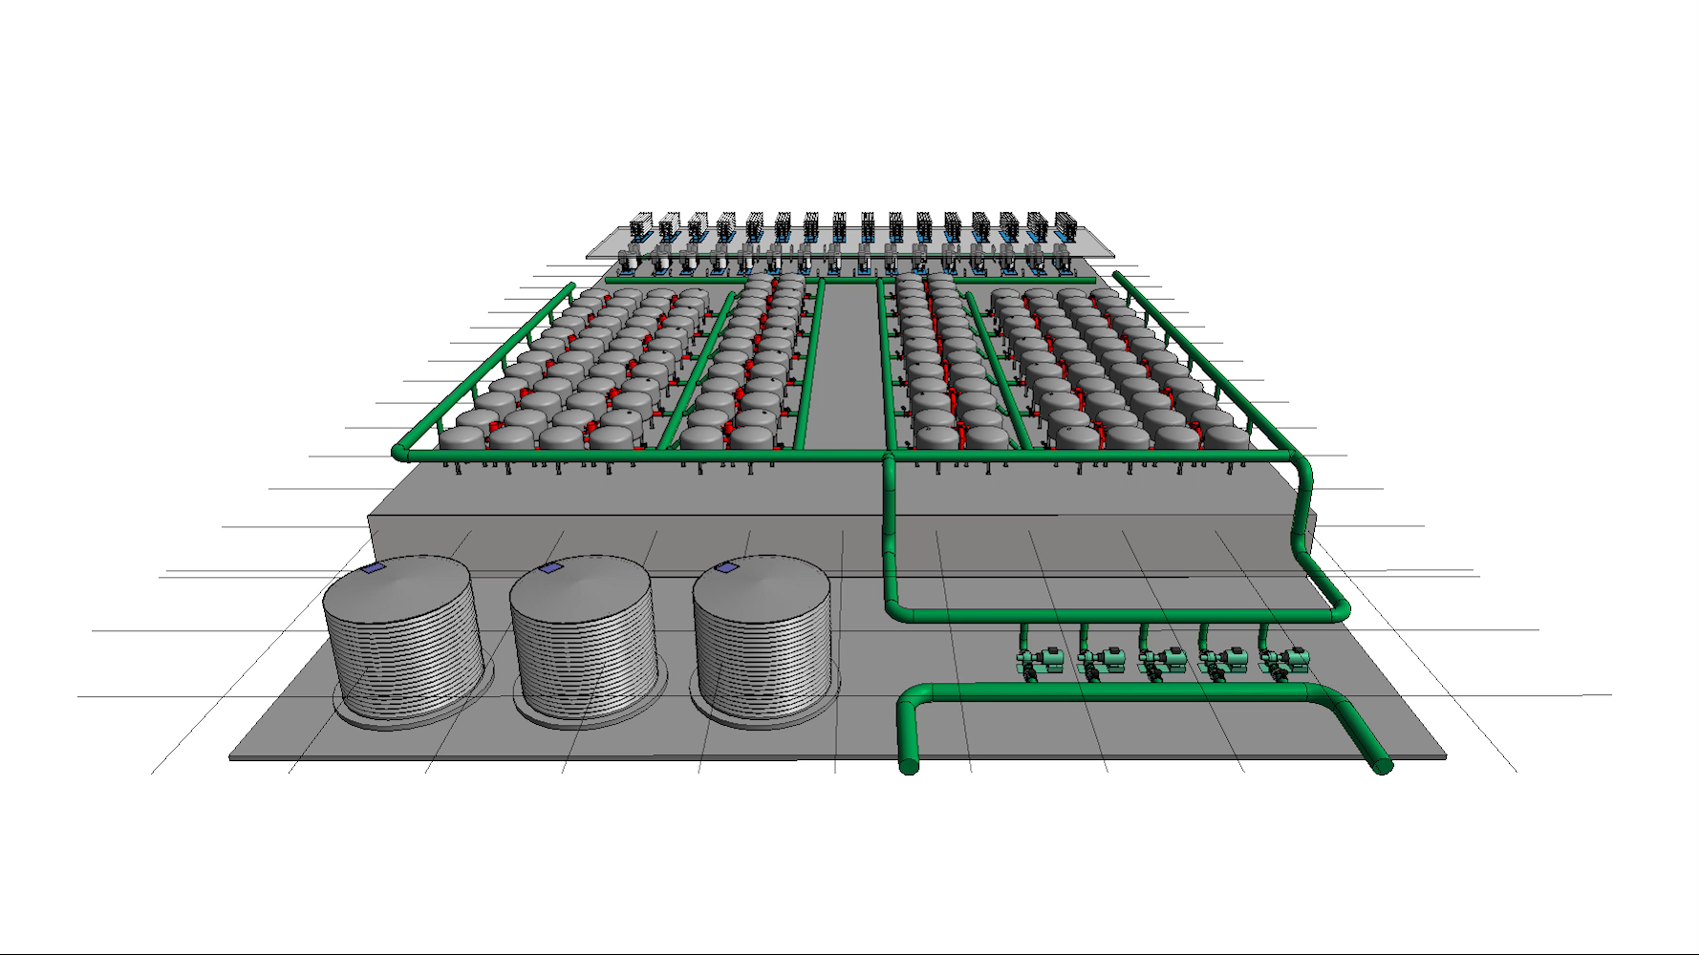
Будівництво нових ОСВ
Схема напірної системи фільтрації

Slide 20
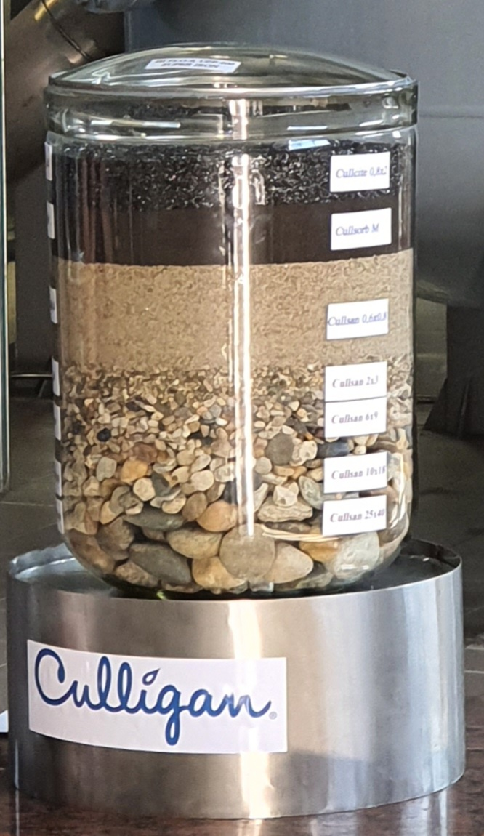
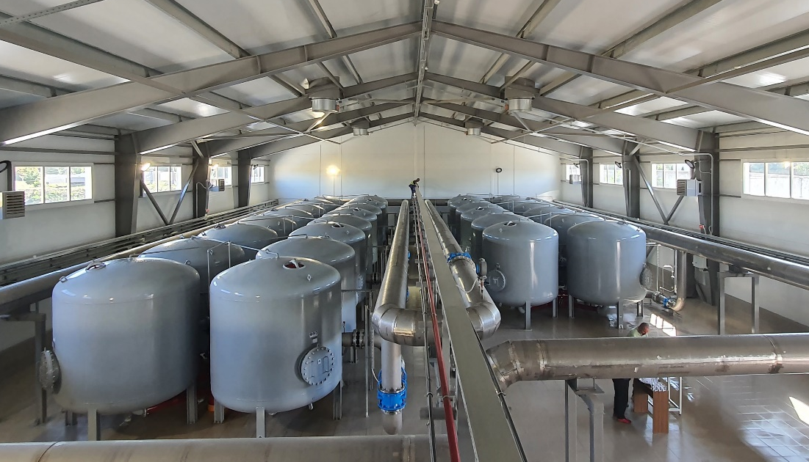
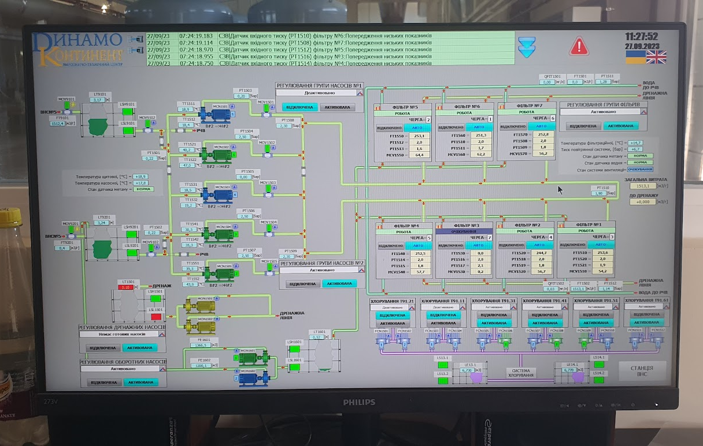
Будівництво нових ОСВ
Система напірної фільтрації

Slide 21
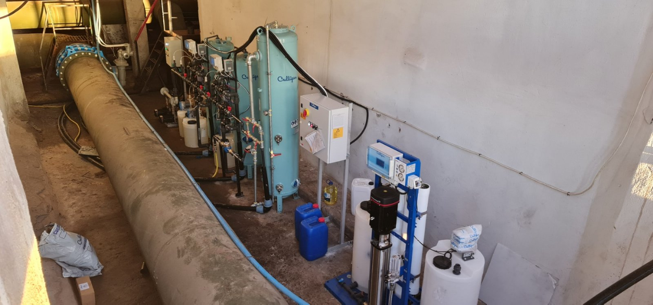
CONSTRUCTION OF THE NEW WTP
Масштабована модель ОСВ на основі системи напірної фільтрації

Slide 22
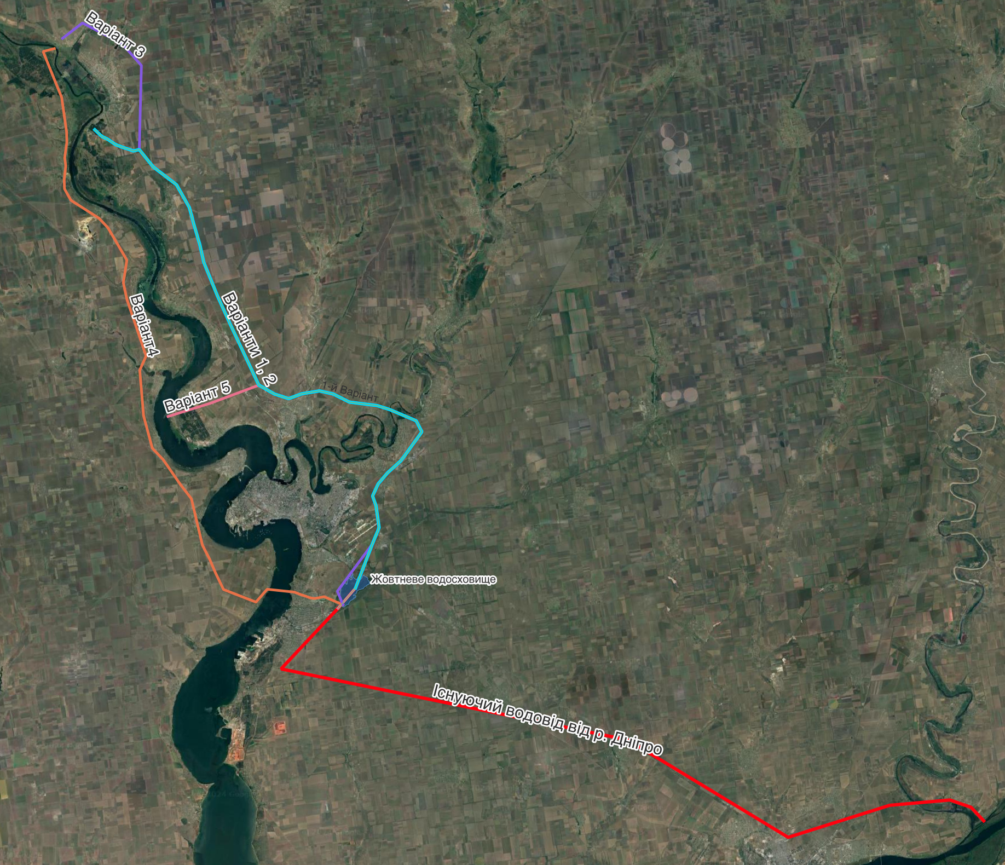
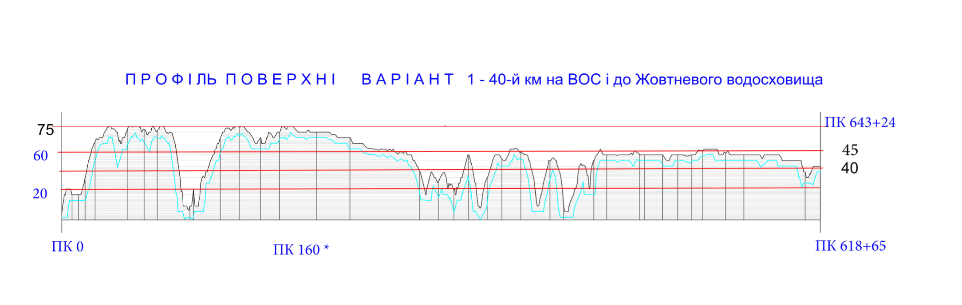
Будівництво нового водозабору та водоводу

Slide 23
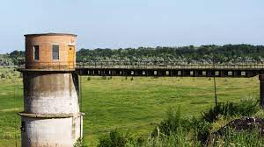
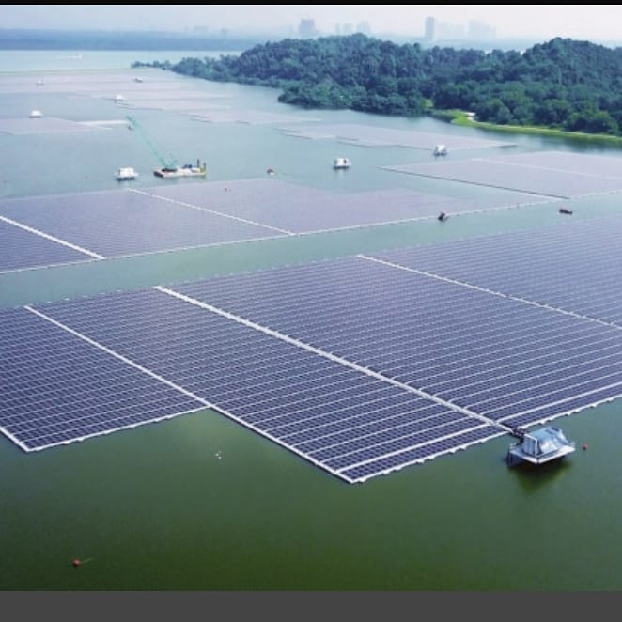
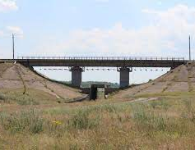
Реконструкція «Жовтневого» водосховища
Поточна ситуація
Майбутня ціль

Slide 24
Дякую за увагу!

